Slide 1
三亚市2020年冬季新冠肺炎疫情防控
培训课件
（一级讲义）
——常态化疫情防控下设有发热门诊的医疗卫生机构新冠疫情防控要求
解放军总医院海南医院、三亚中心医院、三亚市人民医院、三亚市中医院、三亚市妇幼保健院、
南部战区海军第二医院、哈尔滨医科大学鸿森医院、育才医院、崖州区崖城卫生院
三亚市医院感染管理质量控制中心

Slide 2
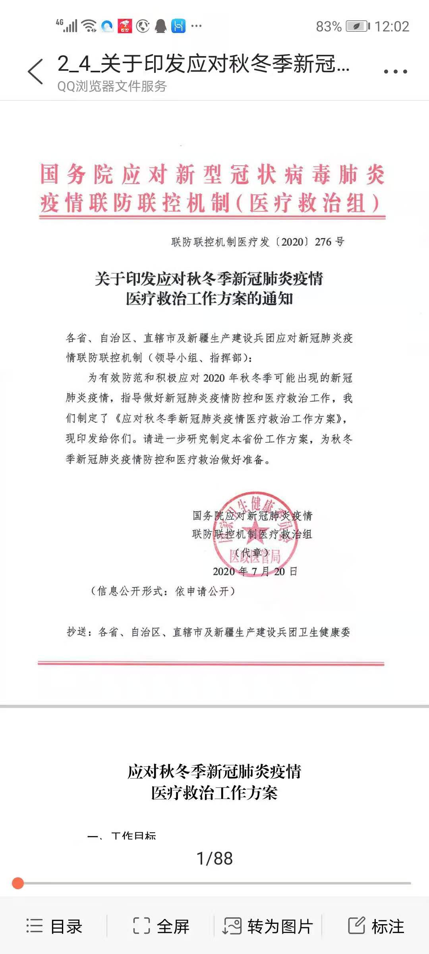
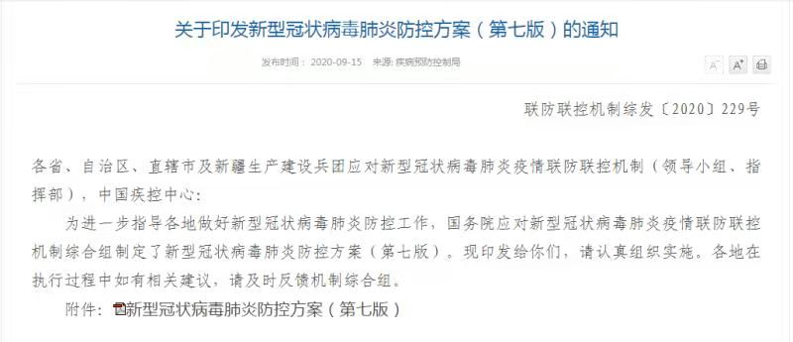
参考相关文件
Ø《应对秋冬季新冠肺炎疫情医疗救治工作方案》(联防联控机制医疗发【2020】276号)
Ø 《新型冠状病毒肺炎防控方案（第七版）》 (联防联控机制医疗发【2020】229号)

Slide 3
一、基本要求
1、制定新冠病毒肺炎感染防控方案。
2、医院感染管理三级组织建设完整，人员设置符合要求。
3、建立感控督导员制度，有督导员名单，开展全院督导员培训。
4、制定医疗机构内的督查计划，按计划开展监测，按时进行新冠常态化监测数据上报。
5、科室督导员是否督查本科室防控制度落实情况，定期上报院感科。
6、按时上报常规医院感染管理监测评估指标上报数据完整。

Slide 4
根据《新型冠状病毒肺炎防控方案》
制定符合医院实际情况的防控方案

Slide 5
完善医院感染管理组织架构
常态化期间：践行人人都是感控实践者，助力推动提高医院感染管理水平。
院感管理委员会
院感科
科室感控管理小组
感控督导员
人人都是感控实践者

Slide 6
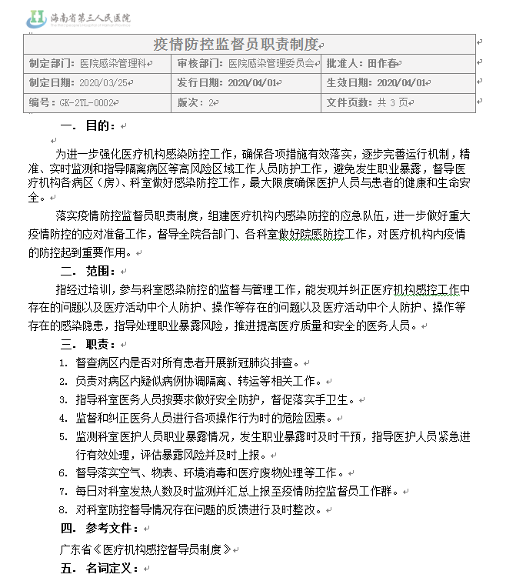
建立感控督导员制度

Slide 7
制定医疗机构内的督查计划
1.制定医疗机构内感染防控督导检查表及督查计划。
2.定期开展医疗机构内感控督导检查。

Slide 8
二、预检分诊
1、设立预检分诊点，不得用导医台（处）代替预检分诊点。
2、设立在醒目位置，标识清楚、相对独立、通风良好、流程合理，具有消毒隔离条件。
3、预检分诊点放置有口罩、体温表、流动水洗手设施或手消毒液、预检分诊病人基本情况登记表等物品。
4、放置流行病学史醒目标识和新冠肺炎防控监控教育材料。

Slide 9
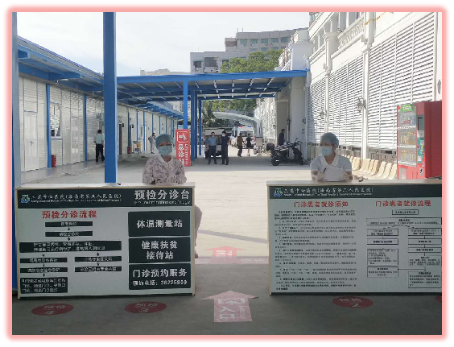
5、承担预检分诊工作的医务人员按一般防护着装，即穿工作服、戴工作帽和医用外科口罩/医用防护口罩，必要时穿隔离衣，每次接触病人后立即进行手清洗和消毒。
6、预检分诊台及物品有消毒记录（数量、时间）。
7、经预检查出的发热病人，应由预检分诊处的工作人员引导到发热门诊，预检人员发现异常或意外情况应及时报告。

Slide 10
三、发热门诊
1、发热门诊要远离其他门诊、急诊，独立设区，出入口与普通门急诊分开，要设立醒目的标识
2、设置“三区两通道”(三区:清洁区、潜在污染区和污染区；两通道:医务人员通道和病人通道)
3、医务人员按照二级或以上防护着装(穿工作服、隔离衣或防护服、戴一次性医用帽子和医用防护口罩、护目镜或面屏、手套)

Slide 11
4、设立醒目标识、设有备用诊室及隔离留观病区(房)，满足就诊需求（二级及以上医院至少2个诊室、3个留观室）。
5、建立接诊病人和终末消毒登记本。
6、每日对物体表面、诊疗用品、诊疗器械进行擦拭消毒、浸泡消毒或高压灭菌处理，有记录。
7、独立设置收费、检验、药房、影像等，挂号、就诊、检验、检查、取药等能全部在该区域完成。
8、发热病人应由专人引导至CT室开展检查，并制定相应检查流程及制度。
9、发热门诊病人使用CT室应严格按照标准，执行“一人一消毒”措施，30分钟再接诊其他病人。

Slide 12
四、隔离病区
1、应设置新冠确诊或疑似病人独立隔离病区，分为医疗区和生活区.
2、医疗区包括隔离病房、医生办公室及相关辅助区域，检验、检查等能全部在该区域完成
3、病人外出检查，需使用普通区域的设备设施时（如放射、超声、内镜、核医学、高压氧等医技科室），应设置新冠确诊或疑似病人专用检查室，不得与其他病人检查混用；没条件设置专用时，应分时段检查并严格消毒后才能再用于普通病人

Slide 13
4、制定病人外出检查的制度及流程，规定检查路线，查看区域消毒记录。
5、分区布局设置合理，设置“三区两通道”，标识清楚，不同分区应有物理隔断，有病人出入口、医护人员出入口、污物、尸体出入口，与其他病区设隔离带。
6、制定符合当前防控形势的感染防控应急预案和工作流程，包括病人转运流程、防护用品穿脱流程、复用防护用品清洗消毒流程、复用织物洗消流程复用医疗用品及器械处理流程、环境清洁消毒流程、尸体解剖及处理流程等。

Slide 14
7、医疗机构有应急梯队人员名单，应掌握院感防控要点，防护用品使用操作熟练、规范。
8、病区内通风良好，同时应具备机械通风设施；通风不良的可通过不同方向的排风扇组织气流方向由清洁区→潜在污染区→污染区，可建立空气负压病房或者采用循环风空气消毒机进行空气消毒。
9、空调系统应独立设置，设中央空调系统的，各区应独立设置；当空调通风系统为全空气系统时，应当关闭回风阀，采用全新风方式运行。

Slide 15
10、应配备符合标准，数量充足的个人防护用品。
11、应设置防护用品穿戴和脱卸区，防护用品的穿脱流程合理，在各穿脱区域有相应的穿脱流程图。
12、充分发挥督导员作用，脱防护服时应有督导员在场，或者两人一组互相监督。
13、加强对护工及保洁人员的督导检查，培训合格方可上岗。

Slide 16
14、进入隔离病区内所有工作人员（含医务人员、保洁人员、药房、收费人员等）应在生活区内封闭式管理，单间居住，结束医疗任务之前不得离开隔离病区
15、合理排班，避免劳累，隔离区实行轮班制，每班进入隔离区工作人员时长不宜超过15天，离开隔离区的医务人员应进入医学观察区
16、制定生活区及医学观察区管理制度，分别在医学观察期第7天及第14天进行核酸检测，检测结果均阴性后方可离开。

Slide 17
五、普通病区
1、科主任为科室疫情防控第一责任人，医务人员是个人健康安全的第一责任人，应严格自律，不聚餐，减少集中开会，杜绝科室间不必要的人员往来，严防医院感染。
2、每个住院病区应设置缓冲病区，用于收治等候核酸检测结果的病人。
3、缓冲病区应设置在相对独立的位置，不应穿插在普通病区中间。
4、缓冲病区除污染区（病人隔离病室）外，还应至少设有潜在污染区，用于医务人员脱卸防护用品。

Slide 18
5、制定疫情期间病人入院筛查流程，择期住院病人应严格执行病人住院前筛查流程，排除新冠肺炎后方可收治住院，筛查结果不全的病人需住院治疗时，应先收治到缓冲病区（缓冲病房）隔离治疗，待排除新冠病毒感染后再转至常规病房进一步住院治疗。
6、落实病区陪护和探视制度，传染病区实行视频探视，普通病区实行一患一护一探视。
7、病区应实行24小时门禁、安保管理，减少未经允许的探视和陪护，以及无关人员的随意出入。

Slide 19
8、对陪护和探视人员开展体温检测健康状况和信息登记，陪护和探视人员应佩戴符合国家标准的无呼气阀口罩
9、各科室应制定本科室可疑新冠肺炎病例应急处置预案及工作流程，并进行演练，确保科室落实新冠肺炎医院感染防控各项要求
10、住院病人和陪护人员应全部进行新冠病毒核酸检测

Slide 20
11、医务人员日常工作时均应规范穿着工作服、佩戴医用外科口罩，并严格落实标准预防措施，强化飞沫传播、接触传播及空气传播的感染防控意识，根据所在区域及岗位正确选择和佩戴防护用品，做好手卫生
12、医务人员应严格遵守按区域及岗位防护的规定，禁止穿戴防护服、隔离衣、护目镜、防护面屏、手套、鞋套等防护用品离开相应诊疗区域（转运可疑/疑似/确诊病例除外）
13、各病区要对本院职工、进修生、研究生、实习生、保洁员、护理员等所有在岗医务人员加强培训、考核和督查，确保其正确掌握本岗位相应的医院感染防控措施

Slide 21
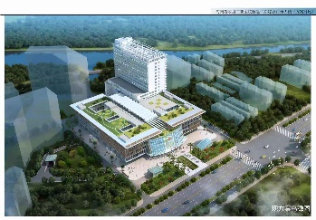
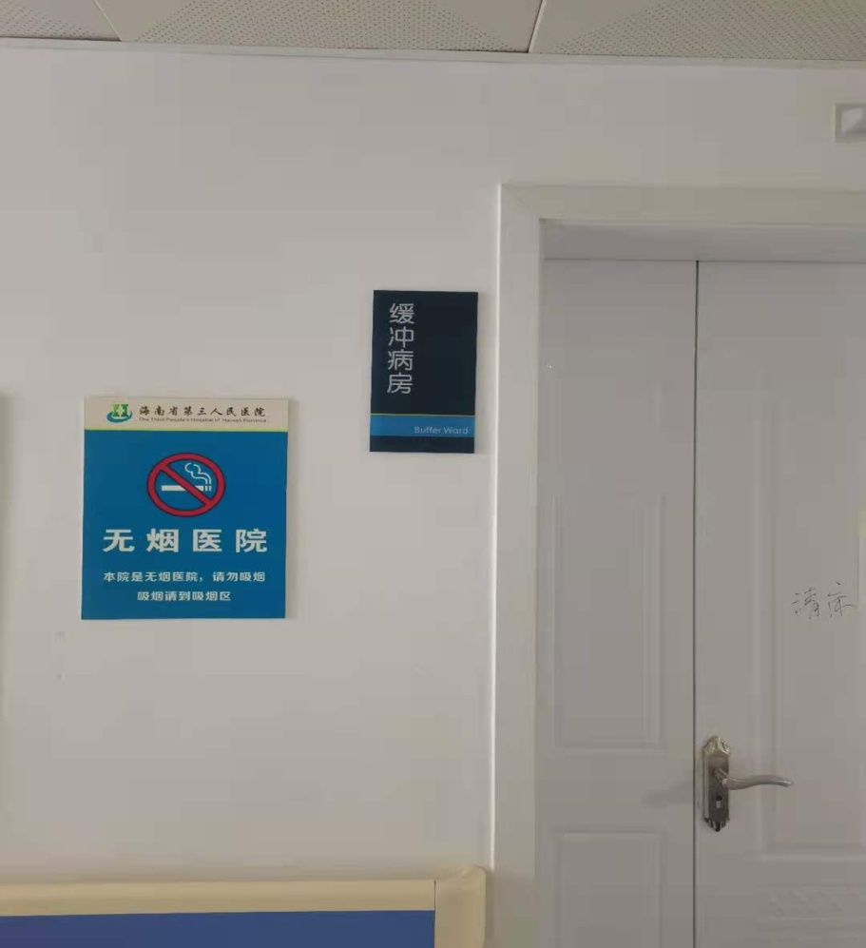
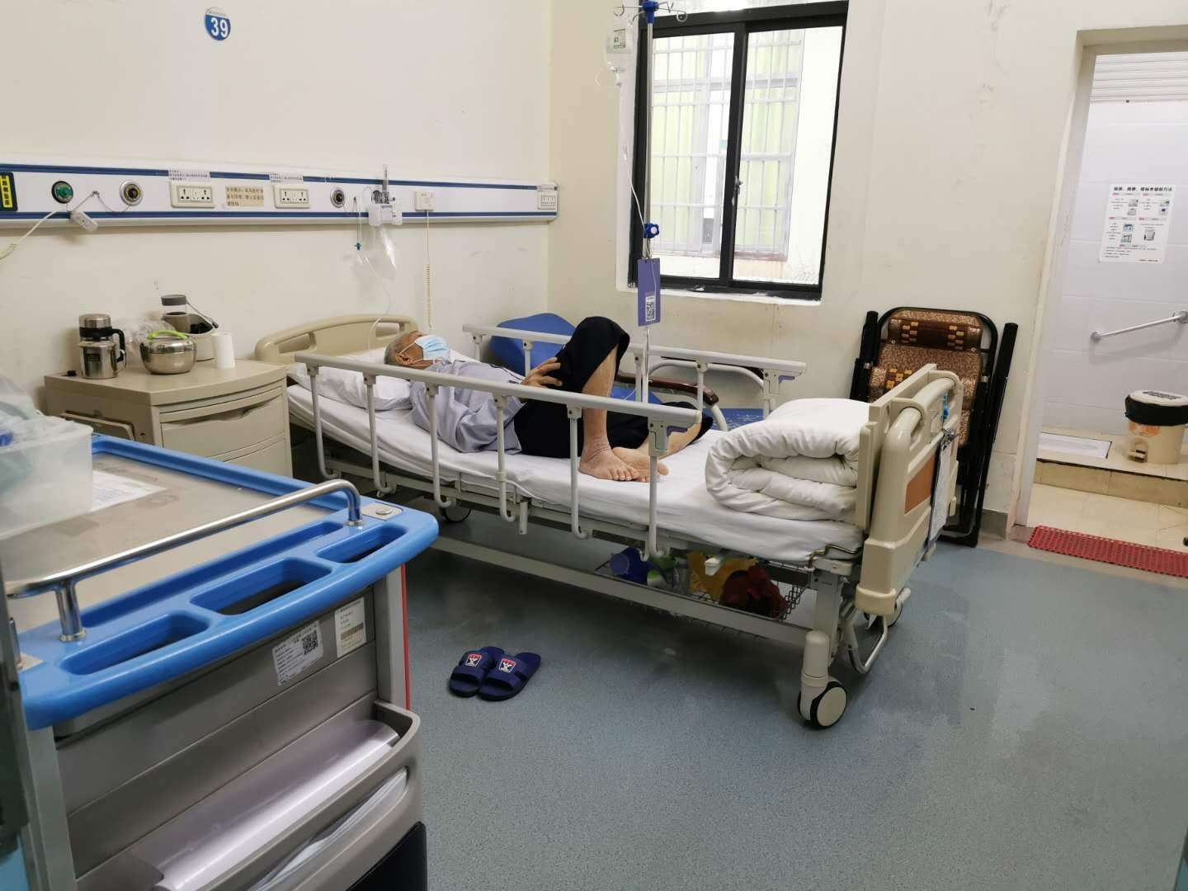
普通病区设立单间病房作为缓冲病房

Slide 22
六、个人防护
1、医疗机构应进行个人防护全员培训，提高防护意识，熟练掌握新冠肺炎防治基本知识、方法与技能。
2、规范消毒、隔离和防护工作；储备质量合格、数量充足的防护物资。
3、根据不同工作岗位暴露风险的差异，根据有关文件要求选择防护用品，并根据风险评估适当调整。
4、医用外科口罩、医用防护口罩、护目镜、隔离衣等防护用品被病人血液、体液、分泌物等污染时应当及时更换
5、按《医务人员手卫生规范》要求实施手卫生，戴手套前应当洗手，脱去手套或隔离服后应当立即流动水洗手。
6、医务人员应按照医疗机构规定的防护用品穿脱流程在指定的区域穿脱防护用品，并进行个人卫生处置。

Slide 24
七、清洁与消毒
1、严格执行医院环境清洁与消毒制度，有明显污染的情况下，应先去污，再实施消毒；消毒可选用500mg/L含氯消毒液，或采用同等杀灭微生物效果的消毒剂。
2、预防消毒与随时消毒相结合，医疗区域预防消毒至少1次/天，中高风险区域至少2次/天；有明显污染随时消毒。
3、高频接触的物体表面应增加消毒频次。
4、病人一旦出院或转科，应立即对病房或病人区域进行环境终末清洁与消毒工作，有效阻断病原微生物传播。
5、必要时可采取强化的终末消毒措施，即可以在上述清洁与消毒措施基础上，采用过氧化氢汽（气）化/雾化消毒，或紫外线辐照设备消毒，或采用同等杀灭微生物效果的消毒方法，按产品的使用说明进行消毒。

Slide 25
6、发现疑似或确诊新冠肺炎病人时，在病人离开该环境后，应对病人所处周围环境的物体表面、地面进行清洁与消毒，消毒可选用1000mg/L含氯消毒液至少作用30分钟，或采用同等杀灭微生物效果的消毒剂。
7、有可见污染物时，应先使用一次性吸水材料清除污染物，再用1000mg/L的含氯消毒液或500mg/L的二氧化氯消毒剂等进行擦拭消毒，作用30分钟；或使用具有吸附消毒一次性完成的消毒物品。
8、疑似或留观病人应单间隔离，并通风良好，可采取排风（包括自然通风和机械排风），也可采用人机共存的空气消毒机进行空气消毒。
9、终末消毒，可使用过氧化氢汽（气）化/雾化等空气消毒设备进行空气消毒。
10、负压隔离病房，在保证有效换气次数的前提下，不必额外增加空气消毒措施。

Slide 26
八、核酸检测
1、规范设置门急诊核酸采样点和其他呼吸道标本采样点
2、医疗机构应选定通风良好的区域开展核酸采集工作。对其他采集痰液、呼吸道分泌物的操作，也应在通风良好的房间内或室外进行，避免在门诊大厅、候诊区等区域采集呼吸道标本。
3、采样人员防护装备要求：N95及以上防护口罩、护目镜、防护服、乳胶手套、防水靴套；如果接触病人血液、体液、分泌物或排泄物，戴双层乳胶手套；手套被污染时，及时更换外层乳胶手套。
4、每采一个人应当进行严格手消毒或更换手套。
5、标本接收人员的个人防护按采样人员防护装备执行。

Slide 27
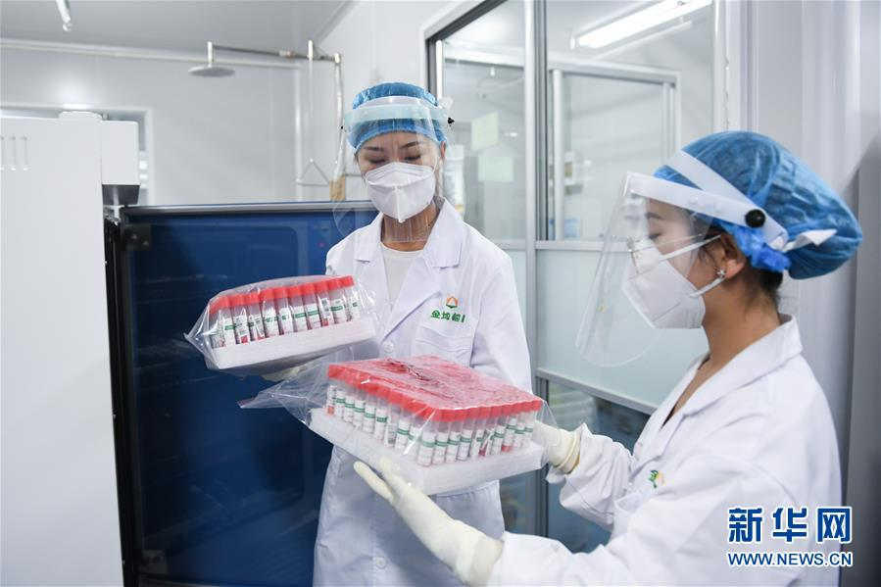
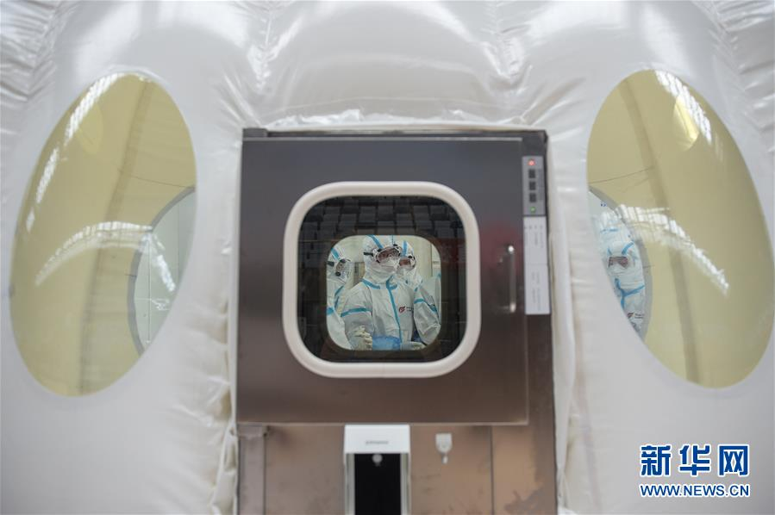
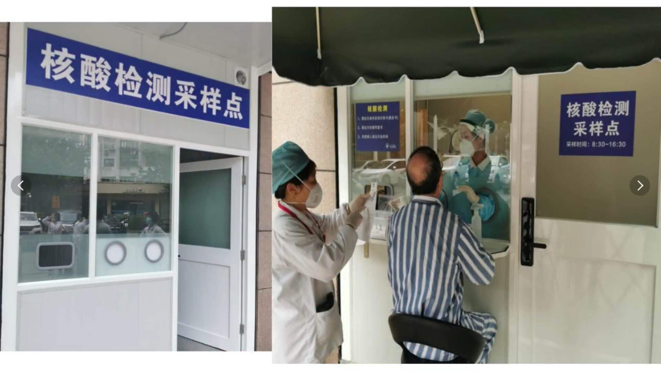

Slide 28
九、实验室生物安全
1、新冠肺炎病毒核酸检测应在同时具备生物安全二级和PCR资质的实验室进行，执行三级实验室个人防护要求。
2、实验室配备个人防护用具，出口处设置手卫生、洗眼器和喷淋装置设施设备。
3、标本采集、运输按二类高致病性病原微生物管理，新冠肺炎病人各种拭子血样等生物样本和信息未经允许不得向任何机构和个人提供。
4、含病原体的标本和相关保存液进行压力蒸汽灭菌或者化学消毒处理。

Slide 29
5、新型冠状病毒毒株及其样本应由专人管理，准确记录。毒株和样本的来源、种类、数量，编号登记，采取有效措施确保毒株和样本的安全，严防发生误用、恶意使用、被盗、被抢、丟失、泄露等事件。
6、病原体的培养基、标本和菌种、毒种保存液等高危险废物，应当在产生地点进行压力蒸汽灭菌或者化学消毒处理，然后按照感染性废物收集处理

Slide 30
十、尸体处理
1、疑似或确诊病人死亡后，要尽量减少尸体移动和搬运，由经培训的工作人员在严密防护下及时处理。
2、用有效氯3000mg/L～5000mg/L的含氯消毒剂或0.5%过氧乙酸的棉球或纱布填塞尸体口、鼻、耳、肛门、气管切开处等所有开放通道或创口；用浸有消毒液的双层布单包裹尸体，装入双层尸体袋中，由专用车辆直接送至指定地点尽快火化。

Slide 31
十一、医疗废物
1、医疗废物收集桶为脚踩式并带盖
2、用医疗废物专用包装盛装医疗废物，采用鹅颈结式封口，分层封扎；离开污染区前对包装袋消毒或在其外面加套一层医疗废物包装袋
3、医疗废物标签标注：产生单位、产生部门、产生日期、类别，并在特别说明中标注“新冠肺炎处理
4、对于运送工具进行清洁和消毒
5、对医疗废物暂存地处消毒，每天两次
6、对“新冠肺炎”病例生活垃圾严格按照“新冠肺炎”医疗废物要求处理
7、医院产生的水污染物按标准进行排放

Slide 32
十二、院内公共场所
1、各部门人员错峰就餐、单位食堂实行分餐制，就餐时保持安全距离
2、对单位内部的各类公共区域，包括挂号窗口、收费窗口、食堂、超市、药店、自助银行、电梯间、医院值班室、公共卫生间、集体宿舍等，加强管理，定期消毒

Slide 33
十三、加强重点科室管理
新冠确诊或疑似病人因病情需要必须进行侵入性诊疗操作等可能产生气溶胶的情况时，重点部门如耳鼻喉科、眼科、口腔科、产房、儿科、血液透析室、重症监护室、手术室、内镜室等，医务人员按三级防护着装(正压头套或全面防护型呼吸防护器、穿防渗隔离衣或防护服、一次性乳胶手套或丁腈手套、鞋套等)

Slide 34
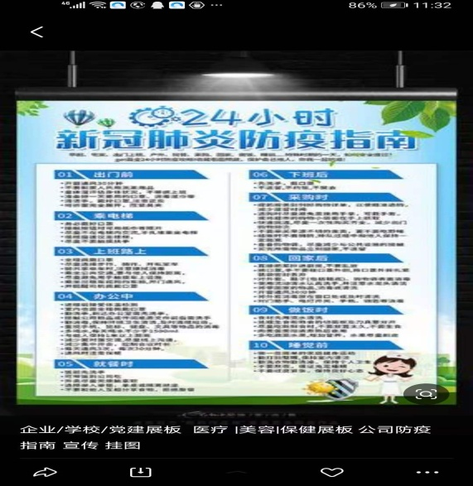
十四、培训和宣传
1、对全院职工定期开展多种形式的 “新冠肺炎”防控知识培训，及时传达国家、省、市最新规范指南技术指引最新要求，提倡网络培训，避免人员聚集。
2、全院职工掌握手卫生、正确佩戴口罩、咳嗽礼仪、个人防护等知识和技能。
3、推广健康生活方式，营造良好氛围，通过电子大屏、宣传横幅、宣传折页、病区病房张贴海报等方式宣传防控知识和健康生活理念。

Slide 35
十五、健康管理
1、加强对医务人员、护工、保洁、安保、后勤等各类人员的管理,对全体在岗人员进行流行病学排查,建立每日健康申报制度，询问有无疫区及相关流行病学接触史
2、体温异常及时就诊，外地返程人员根据地方规定评估后方可返岗，并做好异常情况登记及上报

Slide 36
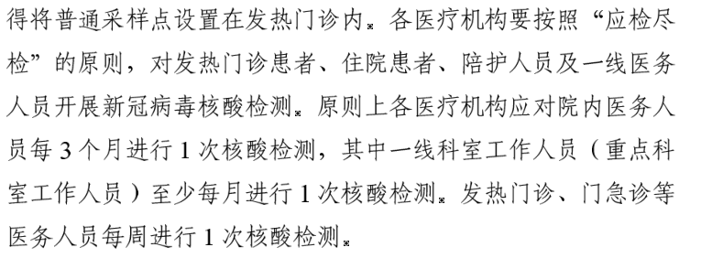
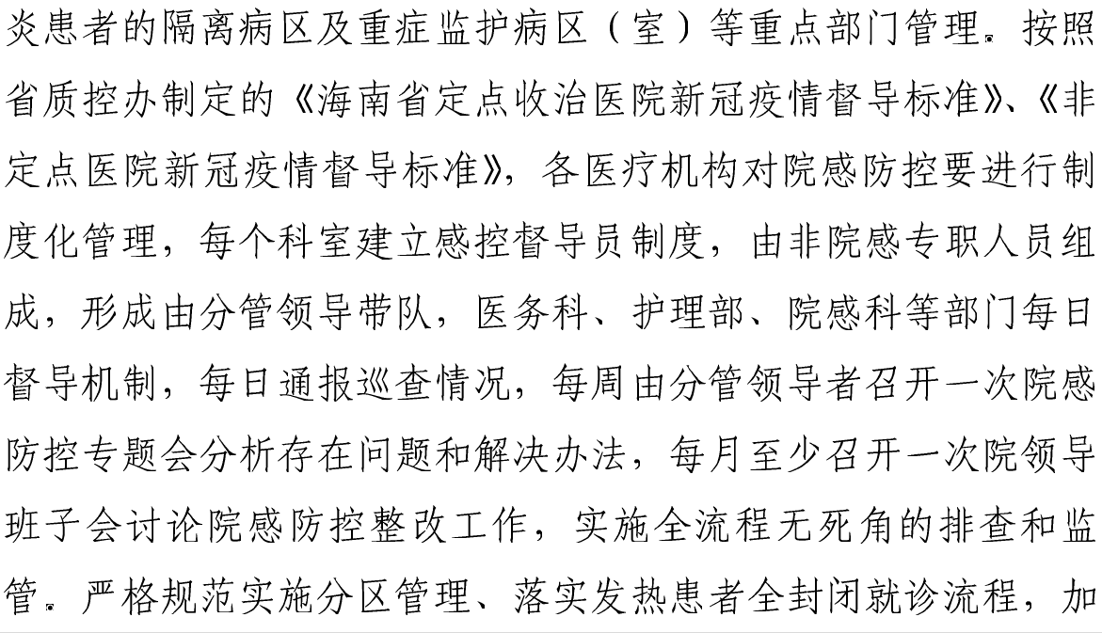
琼卫医函【2020】375号文
强调每日督导，每周汇总，每月讨论整改，还有医务人员定期核酸检测

Slide 37
落实各类人员体温监测

Slide 38
Thank You!

